Slide 1

桃園市
國民教育輔導團
跨領域課程分享
跨領域輔導團
光明國中 輔導主任沈永照

Slide 2
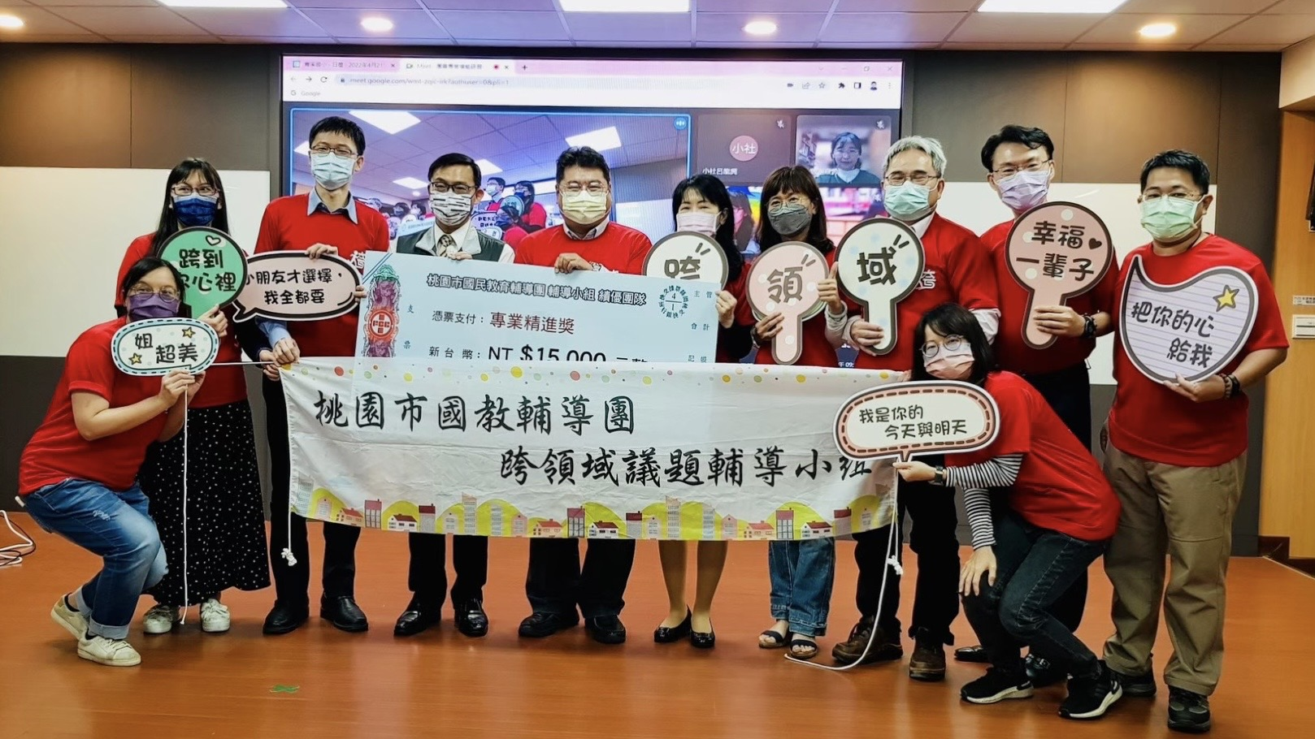

跨領域輔導團是誰?
全國首團
召集校長1人、副召3人、專輔1人、兼輔9人
國中9名、國小3名，跨七大領域與校本課程

Slide 3





跨領域輔導團做啥?
協助學校與教師發展跨領域素養導向課程
發展
教學示例
分區
到校輔導
到校
備觀議
跨領域議題種子教師培訓

Slide 4

分享大綱
1.跨領域定義
3.相關資源
2.跨領域示例
4.Q&A

Slide 5

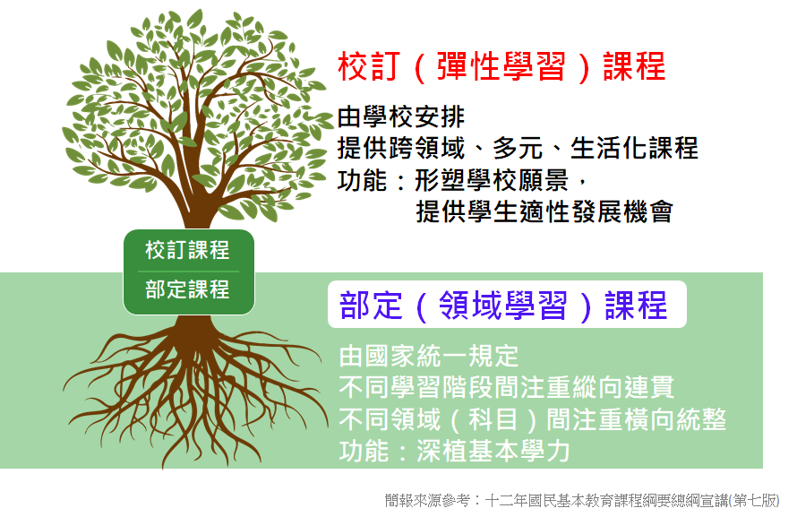
1.跨領域定義

Slide 6
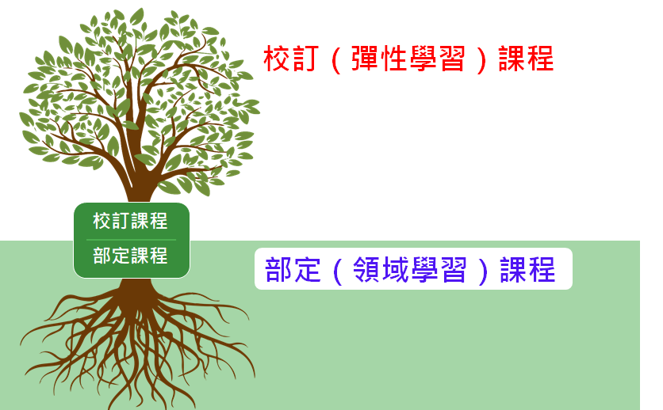
1.跨領域定義
跨領域/科目/結合議題
統整性主題/專題/議題探究課程
跨領域統整課程最多佔
總節數五分之一

Slide 7


1.跨領域定義
類型
A.主題—主題教學
B.專題—專題探究
C.議題—總綱十九項
議題融入
性質
A.跨領域
B.跨領域下的跨科目
C.議題結合前二者
跨領域-所結合運用的領綱至少二種

Slide 8
1.跨領域定義
跨領域統整課程分類與發展 (Drake,1993)
多學科統整 科際統整 超學科統整
藝術
自然 科學
藝術
自然
科學
生態美感
生態美感
生態美感
綜合
活動
國語文
綜合 活動
國語文
以真實世界或學生興趣為發展的基礎，打破學科藩籬。
找出各學科共同的主題加強其關聯性，但焦點仍在不同學科，保持學科完整性。學科的角度安排與主題有關的知能
在不同學科間找出並強調各學科共同具備的學習，例如：學習策略、主題教學等。透過主題建立學科間之連結
整理自范信賢老師0705素養導向教學與跨領域課程論壇-台北
Notes:
1.前者多學科統整就學科的角度安排與主題有關的知能，後者(科際統整)透過主題建立學科間之連結
2.超學科課程統整（Transdiscipliary） 「超學科課程統整模式」從學生的真實世界生活中去尋找一個「主題」，學生必須打破學科間的界限，統整其學科知識、以經驗和能力來「學習這個主題所衍生的次概念」、「參與這個主題所舉辦的活動」、「解決這個主題所產生的各種問題」。 許多學者如Beane等人認定只有這一種方式才可以聲稱做到「課程統整」，並堅持只有這樣的課程設計，才真正達到統整的效果，

Slide 9
理想~跨領域統整課程
從主題 / 現象出發:
1. 打破學科間的界限，統整其學科知識。
2.以經驗和能力來:
~「學習這個主題所衍生的次概念」、
~「參與這個主題所舉辦的活動」、
~「解決這個主題所產生的各種問題」。
Beane:從課程設計，才真正達到統整的效果。

Slide 10
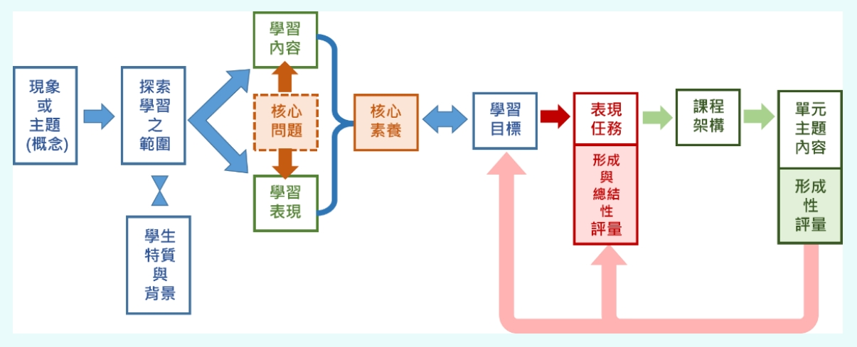
學生學習為主體，生活情境為教材或學生需要/興趣基礎。
盤整學校資源與教材，發展學校特色課程
總綱中的跨領域
上圖資料來源：ask跨領域素養導向課程設計初階工作坊實踐手冊(2017版)

Slide 11

2.跨領域示例
•從OO科思考出發之跨領域課程統整嘗試
•從非領域/科目(生活情境)思考之統整課程
資料來源：高雄課諮中心

Slide 12
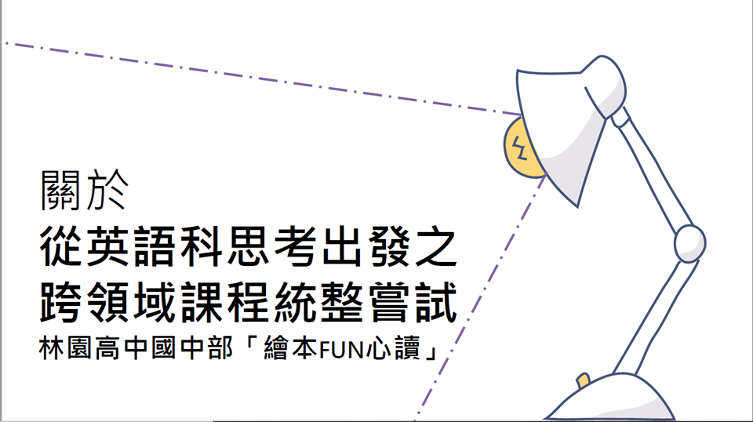
資料來源：高雄課諮中心

Slide 13
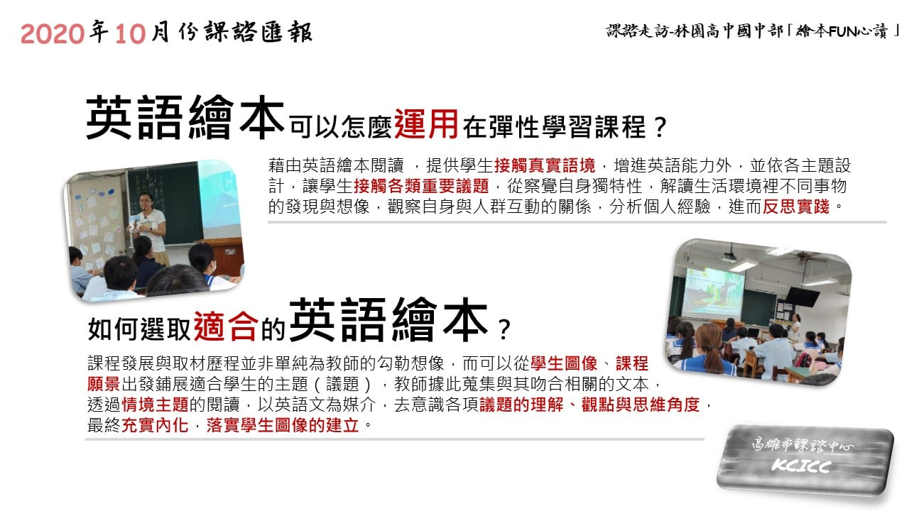
資料來源：高雄課諮中心

Slide 14
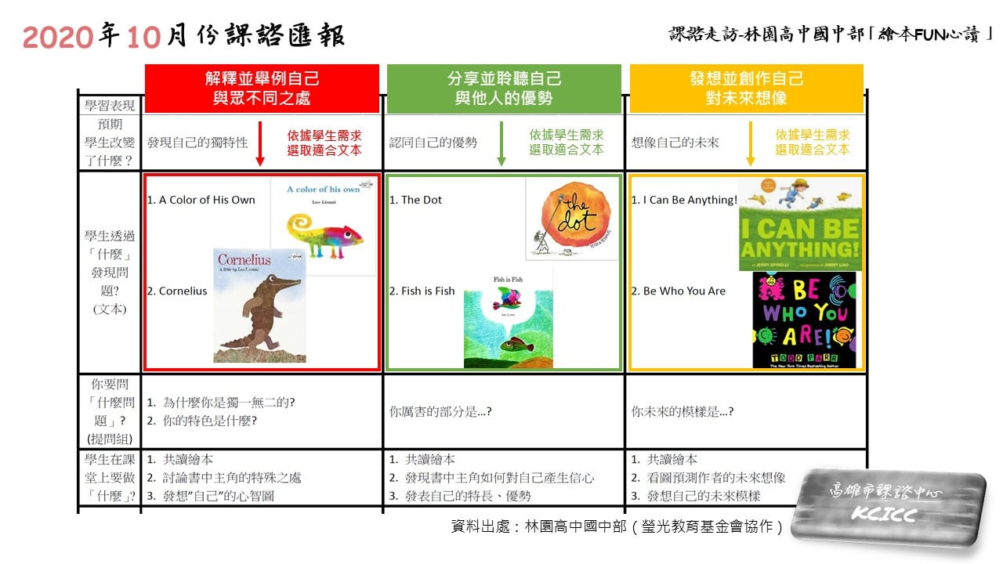
資料來源：高雄課諮中心

Slide 15
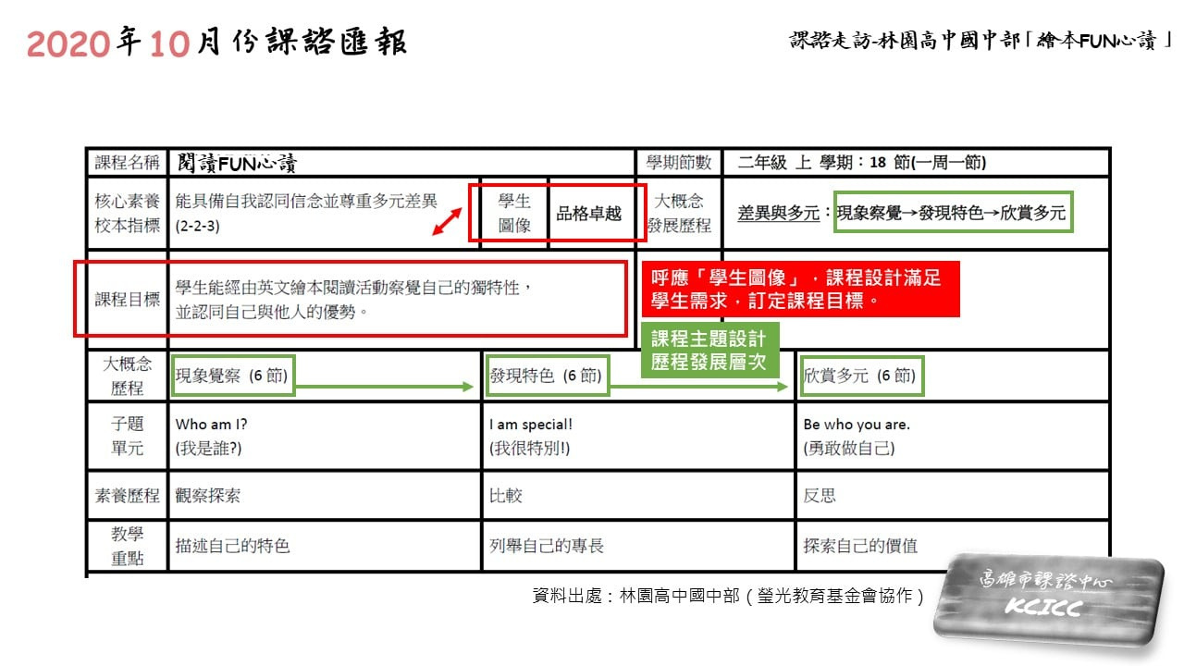
資料來源：高雄課諮中心

Slide 16

光明國中 閱讀課程

Slide 17




2.跨領域示例
授課教師：光明國中陳雅文老師
課程主題：竊‧切‧思‧語
使用教材： 《閱讀理解雜誌》〈竊賊〉。真實事件改寫、多人視角。
閱讀模式：三次閱讀法。讀懂故事情節、理解深層訊息、抓取核心概念、覺察經驗、感知情緒。
教學流程：藉由提問與思考，學習擷取重要訊息、歸納統整、釐清疑惑，形成觀點與行動。
設計特色：

Slide 18
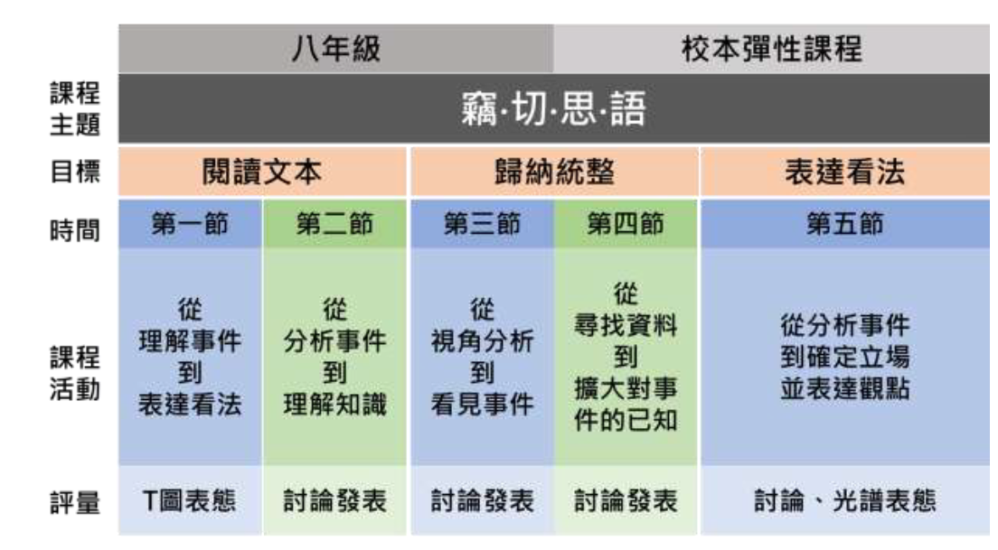
2.跨領域示例
授課教師：光明國中陳雅文老師

Slide 19
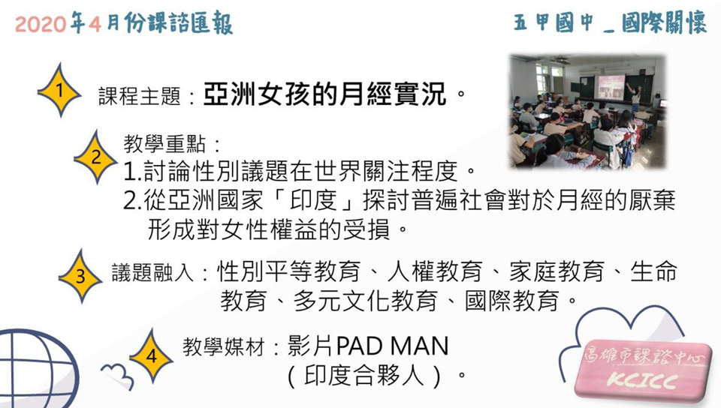
資料來源：高雄課諮中心

Slide 20
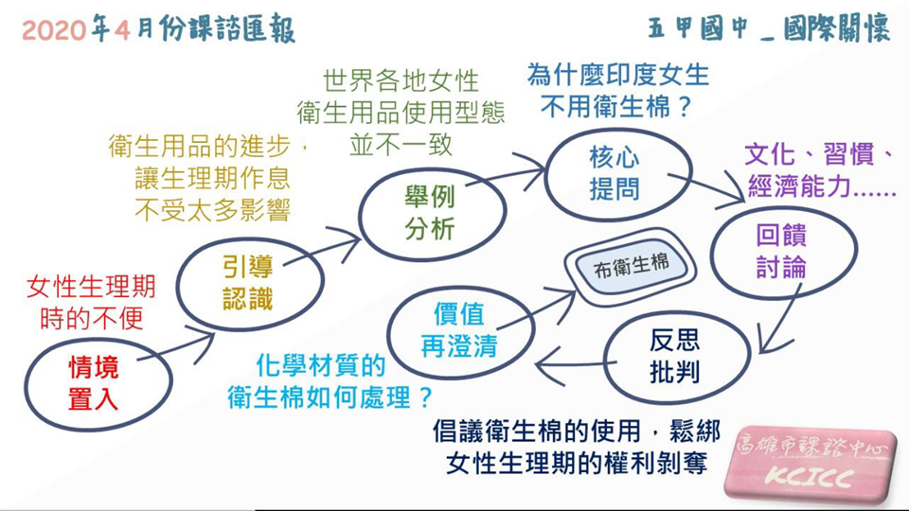
資料來源：高雄課諮中心

Slide 21
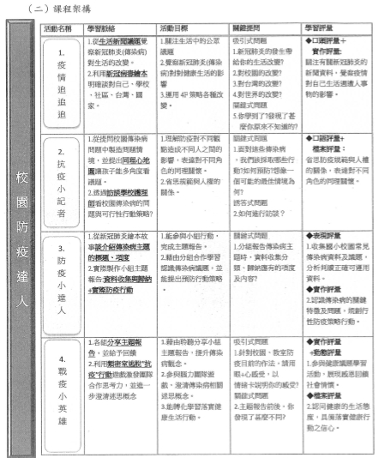
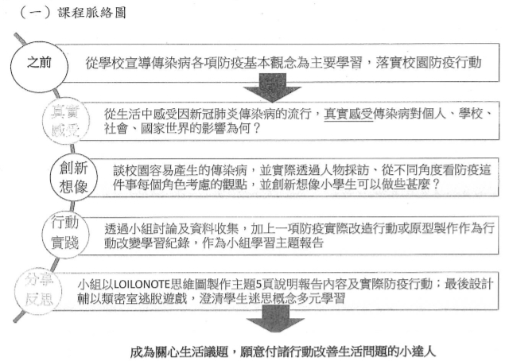
實務裡的跨領域課程
文化國小─DFC課程防疫小達人！

Slide 22
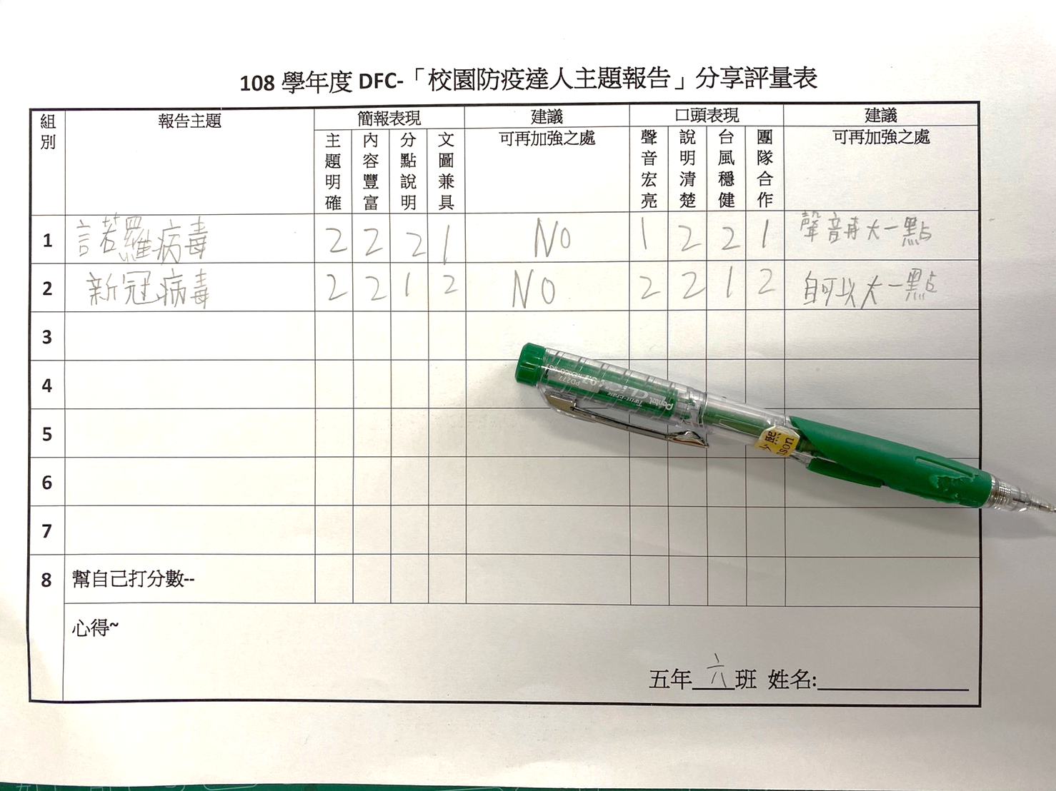
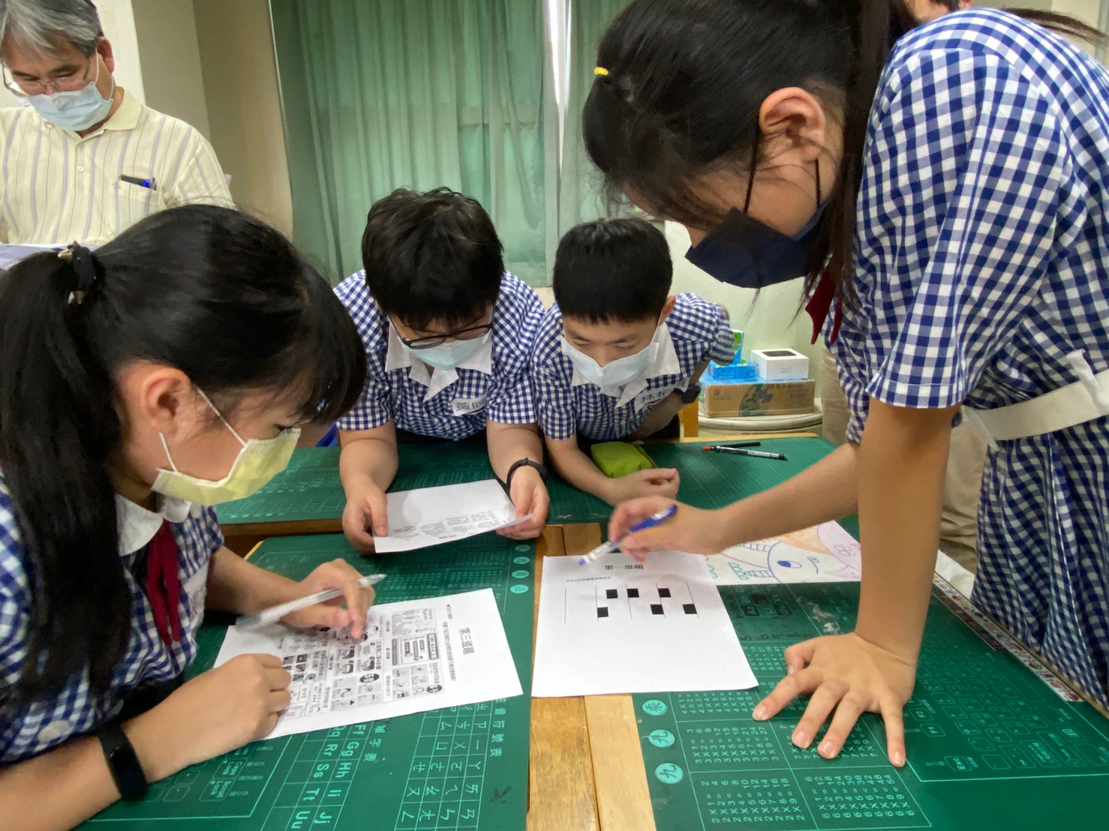
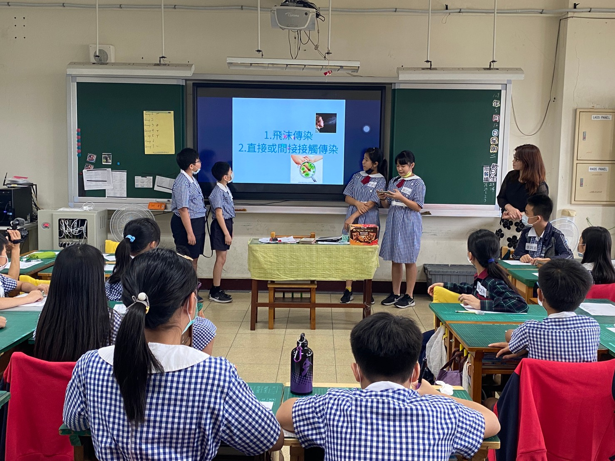
實務裡的跨領域課程
文化國小─DFC課程防疫小達人！

Slide 23

3.相關資源

Slide 24
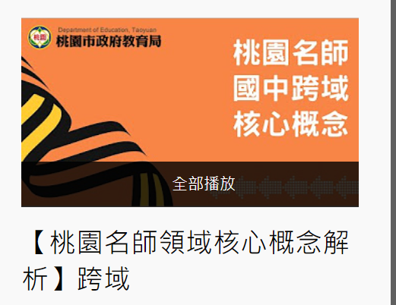

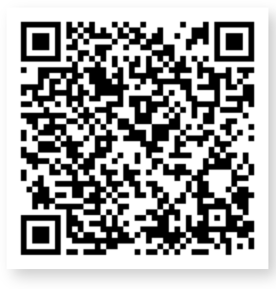
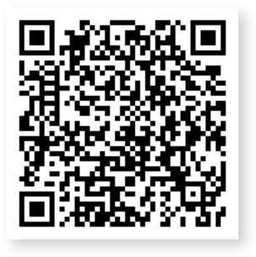
3.相關資源
https://reurl.cc/Qbvalp
https://reurl.cc/dWMaNg

Slide 25
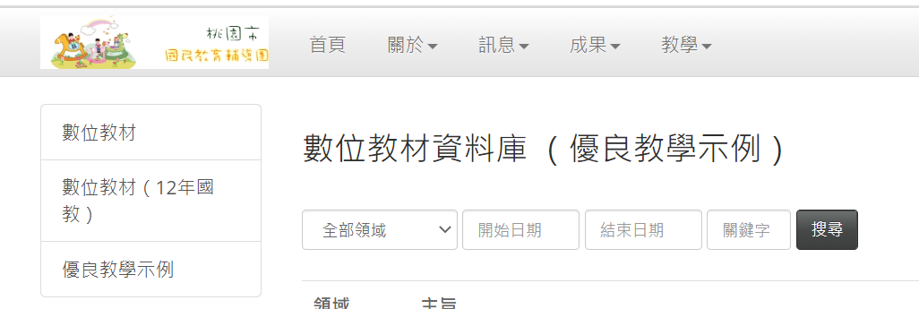
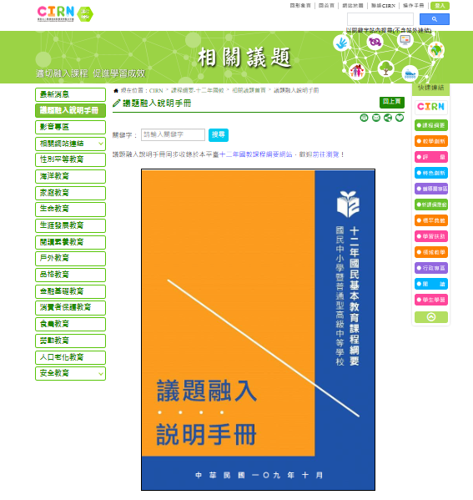
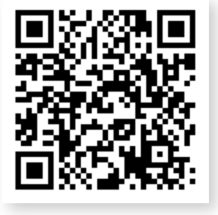
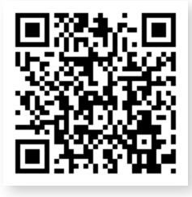
3.相關資源
https://ceag.tyc.edu.tw/ceag/digital.php?kind_good=1
https://cirn.moe.edu.tw/WebContent/index.aspx?sid=25&mid=10269

Slide 26


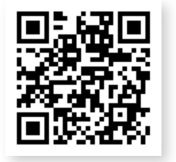
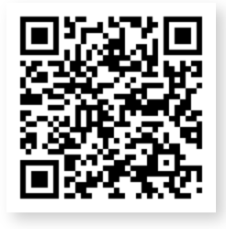
3.相關資源
https://pleyschool.org/pleyteaching/teacher-result/
https://learningima.cloud.ncnu.edu.tw/

Slide 27
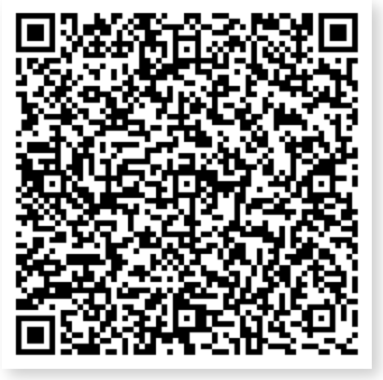
3.相關資源
協同的跨領域課程
國民中學及國民小學實施跨領域或跨科目協同教學參考原則
團隊成員進行跨領域或跨科目協同教學需採計授課節數時，應另行提交課程計畫，經學校課程發展委員會審議通過，併學校課程計畫，報直轄市、縣(市)政府備查。
至於實施協同教學之該節課，由二位以上成員進行同一班學生授課時，該節課之授課節數，至多採計二節(第6點、第7點)。

Slide 28
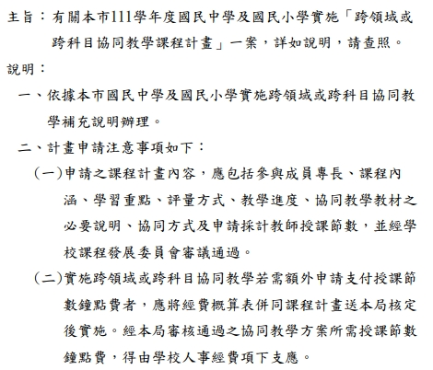
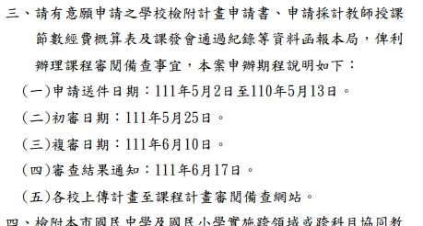
協同的跨領域課程

Slide 29
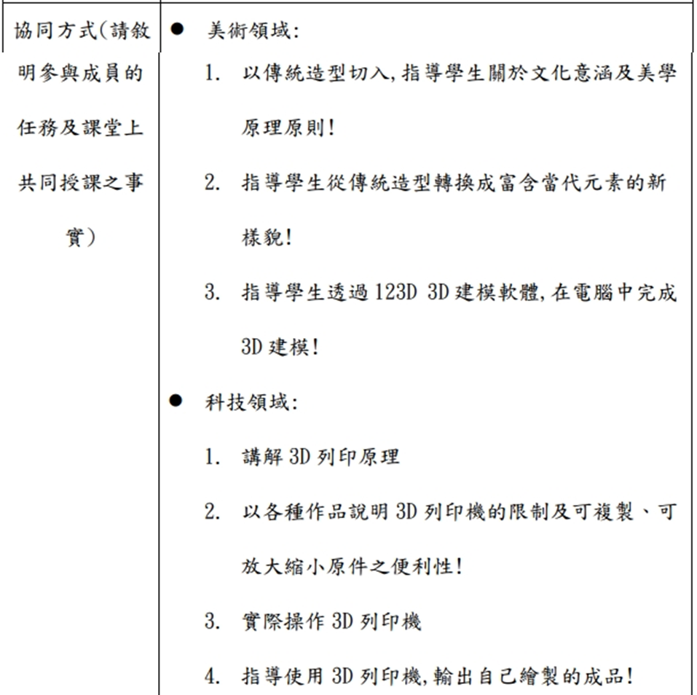
協同的跨領域課程
信璋校長：
申請經費時，計畫上最好要敘明協同教學的必要性！

Slide 30
沒有掙扎，就不可能有進步。 --Frederick Douglass

Slide 31
謝謝聆聽

